Slide 1

软件构建总结
Summary
老师: 黄武
2019/11/19 成都

Slide 2
课程内容
软件构建基础（1）
软件构建准备（3）
软件构建技术（6）
软件构建管理（1）
软件构建实践（6）
上午 08:10
共11页

Slide 3
1. 软件构建基础
软件构建在软件工程中的地位
软件构建的内容
规划
详细设计
编码与调试
集成
单元测试
上午 08:10
共11页

Slide 4
2. 软件构建准备
前期准备
确认软件类型，确认需求和构架完整性
构建决策
语言的选择，构建的实践方法
构建设计
关键设计概念、启发式设计方法和实践
设计的原则就是降低复杂度
有些技术天生具有复杂度：继承、异常宏等，使用时要倍加注意
上午 08:10
共11页

Slide 5
3. 软件构建技术
程序布局
好的类（一致性的抽象）
好的子程序（高类聚、低耦合）
防御式编程
伪代码编程
重构与代码调整
上午 08:10
共11页

Slide 6
4. 软件构建管理
鼓励良好的编程实践
配置管理
软件度量和评估
个体差异和团体差异
上午 08:10
共11页

Slide 7
5. Chart项目要求
文档要求（10分）
需求说明（500字描述你要完成的项目）
设计文档（UML图形+说明文字）
详细设计（数据介绍+处理算法介绍）
代码（代码布局规整，有注释）
测试（编写测试用例，具有测试记录）
一项不完善至少扣1分
上午 08:10
共11页

Slide 8
5.1 Chart项目代码解释要求
代码要求（10分）
理解代码
代码调试通过，可执行
能够解释代码的意思
功能简单扣1分
解释不清楚代码扣2~5分
上午 08:10
共11页

Slide 9
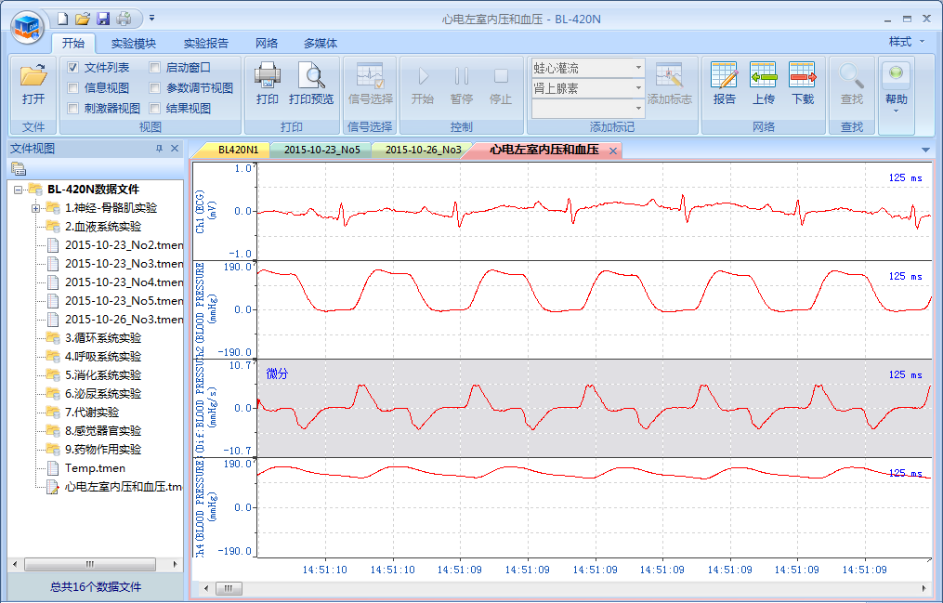
5.2 Chart项目实现
Chart软件的编写
上午 08:10
共11页

Slide 10
6.第1次实践：配置文件的读取
配置文件用于存贮chart系统的参数，比如通道数，信号颜色等，如何正确读取配置文件的信息？
提交：配置文件读取的伪代码
问题1：什么样的体系结构比较适合信号采集系统
问题2：变量的命名规则
上午 08:10
共11页

Slide 11

第五次课堂讨论
学习软件构造之后，你认为什么样的代码是高质量的代码？
上午 08:10
共11页

